Slide 1
Metódy inžinierskej práce Prednáška 2: Ako sa správne učiť
Jakub Šimko
jakub.simko@stuba.sk

Slide 2
bit.ly/mip-dotaznik

Slide 3
Zo spätnej väzby + ďalšie poznámky
Slido na prednáškach?
Nemoderované ☹
Zakukľuje
Zmysluplné pri kvízových otázkach
Aj tí, ktorí nič nepovedia, môžu byť aktívni
Preco je system na strednych skolach zavedeny na memorovanie a potom je nastup na vysoku tazky?
Je LaTeX medzinárodne používaný?
Môžu byť prednášky aj o nástrahách zadaní?
Tatranský čaj?
bit.ly/mip-dotaznik

Slide 4
Ako sa učiť?
Výsledkom dnešnej prednášky bude zoznam tipov.
Notes:
1

Slide 5
Zázračná metóda učenia sa neexistuje
Je jasné, že základ úspešného učenia sa je snaha, ... a ani sa nebavme o tom, ako to robiť bez snahy.
Ale pozor: musí byť vynakladaná efektívne.
bit.ly/mip-dotaznik
Notes:
1

Slide 6
Učenie ide ľahšie, ak ste presvedčení o užitočnosti.
Tip: Klaďte otázku „Prečo?“
bit.ly/mip-dotaznik
Notes:
2

Slide 7

Aké formy vzdelávania očakávate od vysokej školy?
Prednášky
Cvičenia
Seminárna forma
Konzultačná forma
Čo ešte?
bit.ly/mip-dotaznik
Notes:
3 min
1 uvedenie
2 pytanie

Slide 8
Aké formy vzdelávania očakávate od vysokej školy?
Ktorá forma je najefektívnejša?
Prednášky
Cvičenia
Seminárna forma
Konzultačná forma
Bakalárky
Diplomovky
Tímové projekty
Výskumné projekty
Hackatony, súťaže
Konferencie, barcampy, ...
A ešte samostatne:
Čítať (knihy, blogy, ...)
Počúvať (podcasty, ...)
Pozerať (screencasty, prednášky...)
Riešiť (problémy, zadania ...)
bit.ly/mip-dotaznik
Notes:
7 min
3 – vymenovanie dalsich moznosti
4 – diskusia o efektivnosti

Slide 9
Lepší je menší pomer počtu učiteľov a študentov. Ideálne 1 vs 1.
Tip: Využívajte možnosti konzultovať s učiteľmi, kedykoľvek môžete (sú 1 vs. 1)
bit.ly/mip-dotaznik
Notes:
1

Slide 10

Možno ste počuli o tom, že rôznym ľuďom vyhovujú rôzne štýly učenia...
Ja sa dobre naučím na príkladoch
Ja sa o tom chcem s niekým porozprávať
Ja si to potrebujem ohmatať
Ja to potrebujem rozobrať
Mne stačí si o tom prečítať
...
Rôzne štýly učenia
Problém je, že teoretických systémov štýlov je veľa, vzájomne si často odporujú a chýbajú im dôkazy
No dobre, ale efektívnosť týchto spôsobov
je rozdielna
bit.ly/mip-dotaznik
Notes:
4 minuty
2 minuty uvedenie
1 minúta popretie
1 minúta analyza rozporu

Slide 11
Vhodnosť „štýlov“ (foriem študijných materiálov) je situačná
No dobre a čo my s tým?
Prudko závisí od toho, čo sa učíme. (napr. hudbu treba počuť, ťažko o nej len čítať)
Tiež od toho, koľko už o tom vieme predtým. (napr. nováčikom vyhovujú príklady, skúsenejším teória)
Aké máme vlohy predmetu vyučovania rozumieť. (skoro ako v bode 2, len je to dlhodobejšie a latentnejšie)
Bod 1. má na starosti učiteľ.
Body 2. a 3. sú na vás, teda…
Notes:
4 minuty

Slide 12
Tip: Venujte aspoň 5% času hľadaniu správneho spôsobu učenia! Vždy hľadajte alternatívy: materiály a spôsoby ich použitia!
bit.ly/mip-dotaznik
Notes:
1

Slide 13

Mimochodom, pekný príklad je LaTeX...
Pozrieť si video-tutoriál
Prečítať si knihu
Vyskúšanie si na cvičení
Vyskúšanie si doma v kľude
…
bit.ly/mip-dotaznik
Notes:
3 minuty
Hlasovanie, kto by preferoval co?

Slide 14
Spôsob učenia závisí aj od toho, ako hlboko potrebujeme ísť v poznaní.
bit.ly/mip-dotaznik
Notes:
1
Premostenie do bloomovej taxonomie

Slide 15
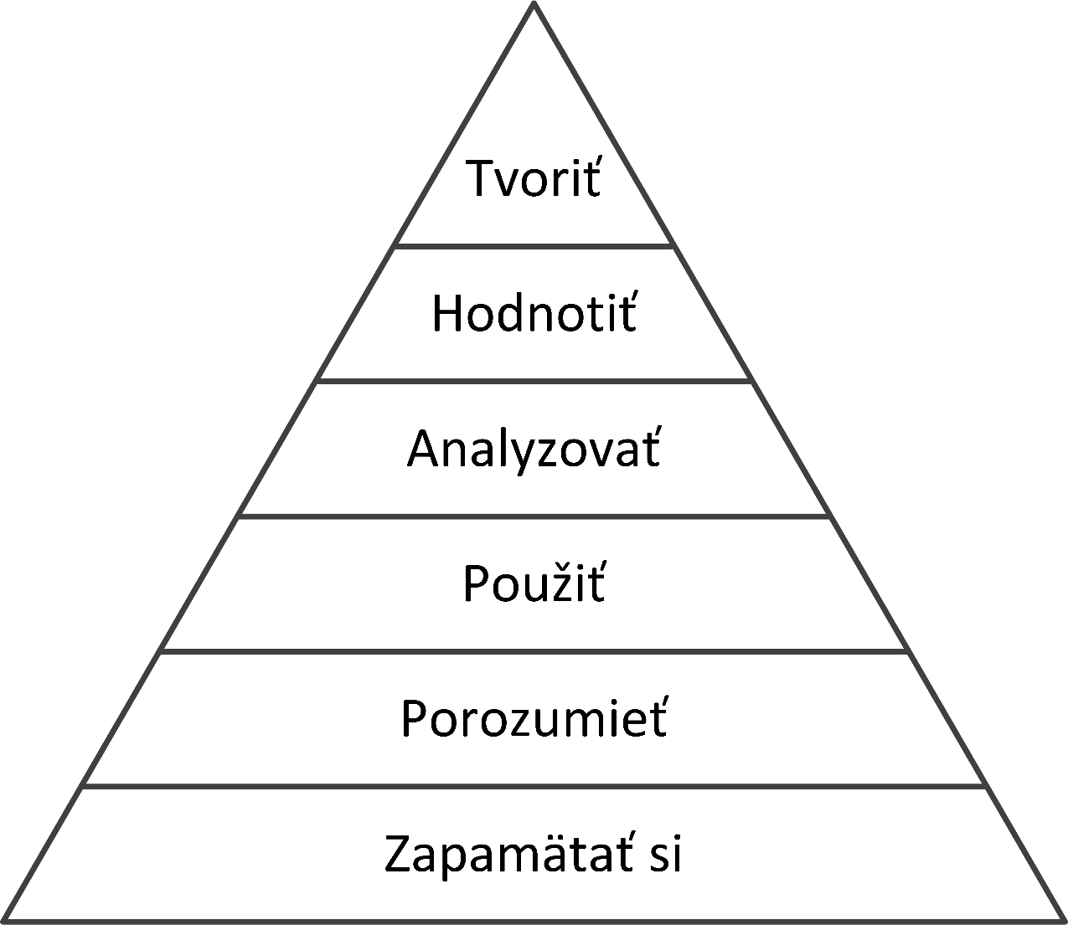
Bloomova taxonómia: existujú rôzne úrovne porozumenia veciam
6
5
4
3
2
1
bit.ly/mip-dotaznik
Notes:
2 minuty
Vysvetlit

Slide 16
Napríklad: znalosť funkcie malloc v jazyku C
Vedel by som malloc vylepšiť, resp. modifikovať aby mi viac vyhovovala.
6
5
Viem vyhodnotiť, či je použitá správne v daných podmienkach
4
Viem ako sa správa v rôznych situáciách
3
Používam ju vo svojich programoch
2
Viem čo sa tam deje
1
Viem že existuje
bit.ly/mip-dotaznik
Notes:
3 minuty

Slide 17
Bloomova taxonómia: Koľko by sme mali o veciach vedieť?
Naša výskumná a inovujúca práca
6
5
Naša inžinierska práca
4
3
Práca kolegov
2
1
Všeobecný prehľad
bit.ly/mip-dotaznik
Notes:
3 minuty
Kolko by sme mali o com vediet

Slide 18
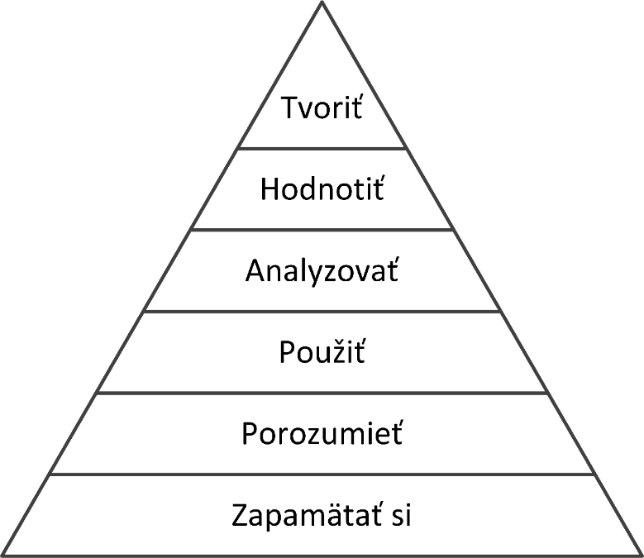
Tip: Vyhľadávajte (najmä) tvorivé, hodnotiace a analytické úlohy
bit.ly/mip-dotaznik
Notes:
2

Slide 19
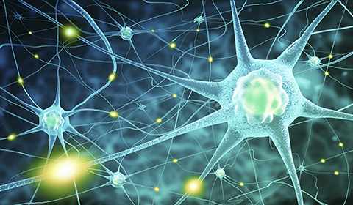
Ľudský mozog je neurónová sieť. Pár tipov z toho tiež vyplýva.
bit.ly/mip-dotaznik
Notes:
2 min
Vsetky nase znalosti a schopnosti su zakodovane neuronovymi spojeniami, tieto sa bud zosilnuju alebo oslabuju/miznu

Slide 20
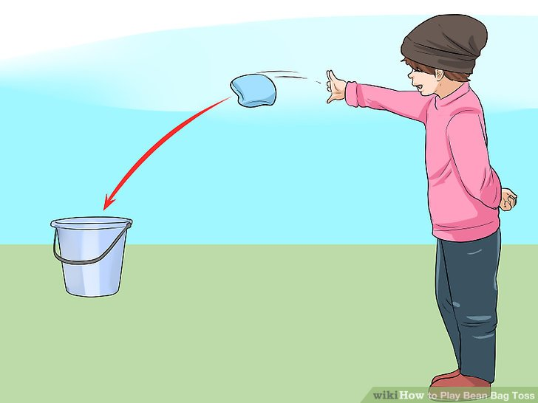
Experiment: hádzanie vrecúška na cieľ
bit.ly/mip-dotaznik
Notes:
7 minut
Opis experimentu
Publikum hada
Hlasovanie
Ak je malo ruk, nechat cas na rozmyslenie
Argumentacia
Vysvetlenie vysledku

Slide 21
Tip: Snažte sa učiť heterogénne (rôznorodo).
(riešte pestré skupiny príkladov, striedajte typy príkladov, nedrilujte sa dlho jednu zručnosť)
bit.ly/mip-dotaznik
Notes:
1

Slide 22

Experiment: Môže nám pomôcť pri učení počúvanie hudby?
bit.ly/mip-dotaznik
Notes:
4
Opise sa experiment, tentokrat bez interakcie, maximalne ad hoc

Slide 23
Tip: Striedajte prostredia, striedajte čas učenia.
(dovoľte vášmu podvedomiu zovšeobecnenie kontextu)
bit.ly/mip-dotaznik
Notes:
1

Slide 24
Experiment: Test je tiež učenie sa
Tip: Testujte sami seba. Aj keď v teste „nič neviete“.
Fenomén „minuloročnej skúšky“ sa dá využiť
bit.ly/mip-dotaznik
Notes:
5 minut
opis experimentu,

Slide 25
Náš mozog sa vecami zaoberá aj keď sa nimi evidentne nezaoberá
bit.ly/mip-dotaznik
Notes:
5 minut
Opat opis experimentu:
Rovnaka uloha (pisanie eseje), ale dva pripady venujuce pisaniu rovnaky cas: v jednom pripade zaciatok mesiac dopredu, v druhom vsetko nahromade

Slide 26
Tip: Ak riešite ťažký problém, prerušte kľudne prácu a dajte mozgu čas na inkubáciu
(musíte však s riešením začať)
Čo sa vtedy deje?
Mozog si z prostredia berie podnety
Narúšajú sa obmedzujúce predpoklady
Ľahšie si všímame veci súvisiace s cieľom
bit.ly/mip-dotaznik
Notes:
3 min
Vysvetlenie predchadzajuceho

Slide 27
Mnohé v tejto prednáške som čerpal z výbornej knihy:
Benedict Carey: How We Learn: The Surprising Truth About When, Where, and Why It Happens
bit.ly/mip-dotaznik
Notes:
1 min

Slide 28
Moje pozorovanie (na sebe aj na druhých) Študenti plytvajú časom, nechávajú sa rozptyľovať
Tipy:
Úmyselne odstraňujte distraktory (vypínať mailbox, IM, celý telefón)
Využívajte prestávky:
kempujte tu
nechoďte na dve hodiny na intrák a späť
Pomodoro pomáha tiež
bit.ly/mip-dotaznik
Notes:
3

Slide 29
Čo nástroje? (môj výber, záleží na vás)
TO-DO list (používam Trello)
Kalendár (používam Google calendar)
Pripomienkovanie (pomocou niečoho vyššie)
Poznámkovník (používam fyzické notesy a OneNote, dobrý je aj EverNote)
Mailbox (Thunderbird, všetko kanalizujem do dvoch účtov)
Bacha: nesnažte sa používať ako TO-DO list
Skôr záleží na tom AKO, nie ČO
bit.ly/mip-dotaznik
Notes:
6

Slide 30
Zhrňme si to
Klaďte otázku „Prečo?“.
Konzultujte s učiteľmi, kedykoľvek môžete (1 vs. 1).
5% času hľadaniu správneho spôsobu učenia! Vyhľadávajte tvorivé, hodnotiace a analytické úlohy.
Riešte pestré príklady, striedajte typy príkladov, nedrilujte sa dlho jednu zručnosť.
Striedajte prostredia, striedajte čas učenia.
Samotestujte sa. Aj keď o veci ešte nič neviete.
Inkubačný trik: začnite úlohy riešiť čo najskôr, ale potom pokojne prerušte prácu.
Vypnite/odložte rozptyľovače (telefón, mail, FB, ...).
Zostávajte tu počas prestávok, aj dlhších.
Využívajte techniku pomodoro.
bit.ly/mip-dotaznik
Notes:
4 min

Slide 31
Do krčmy:
bit.ly/mip-dotaznik
Obzrite sa späť na svoju strednú a základnú školu. Aké boli?
Vo svetle tejto prednášky:
čo tam bolo dobré?
kto tam bol dobrý?
bit.ly/mip-dotaznik
Notes:
2

Slide 32
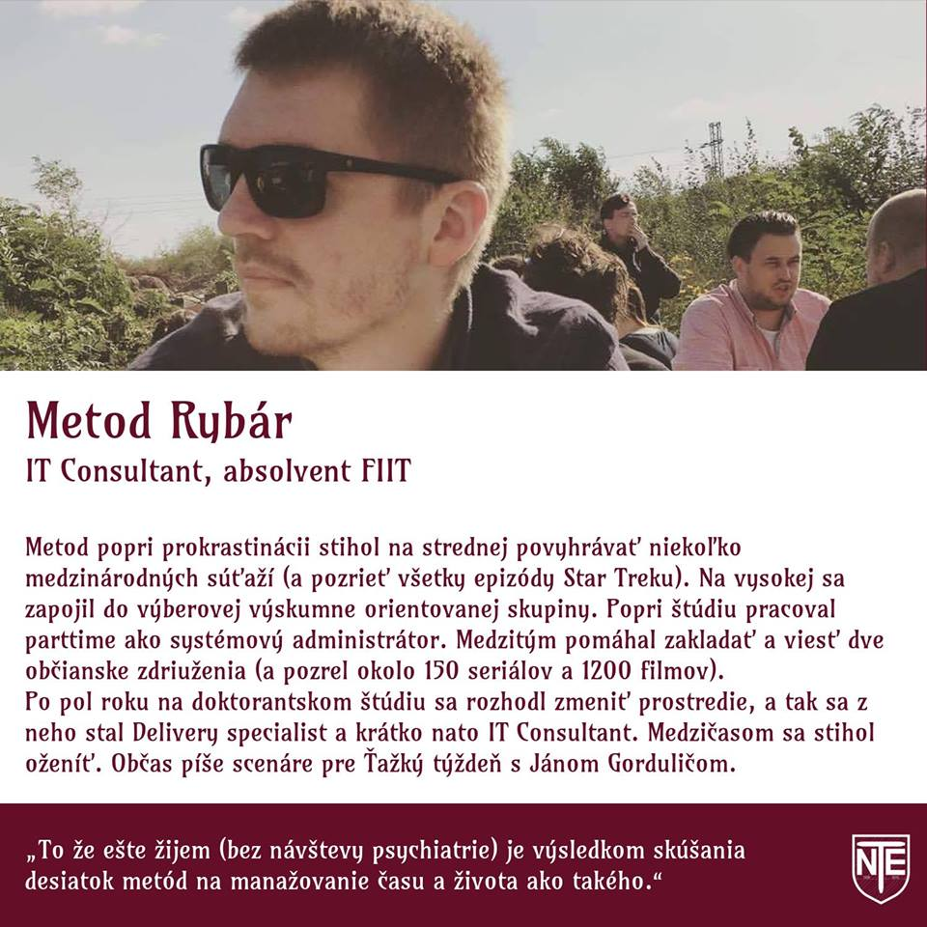
Pozvánka: Ako si organizovať čas Aula magna Štvrtok 17.10.2019 17:45 (extra prednáška po MIP)
Notes:
1

Slide 33
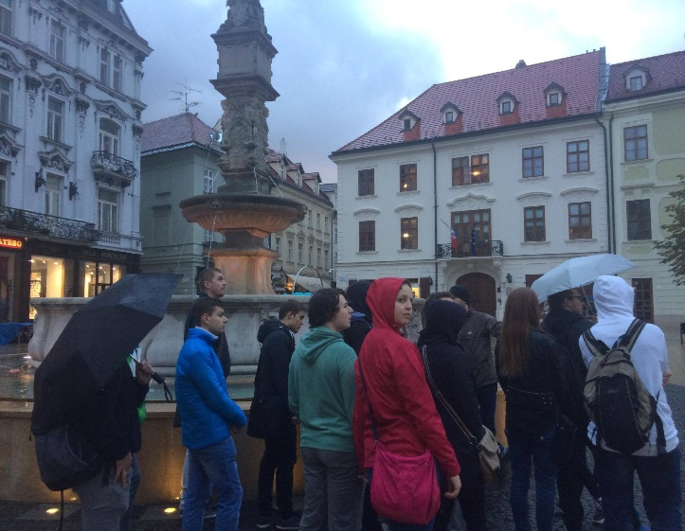

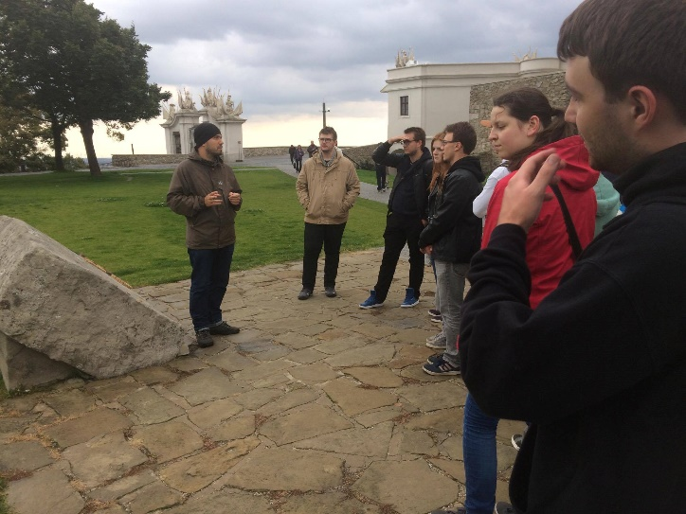
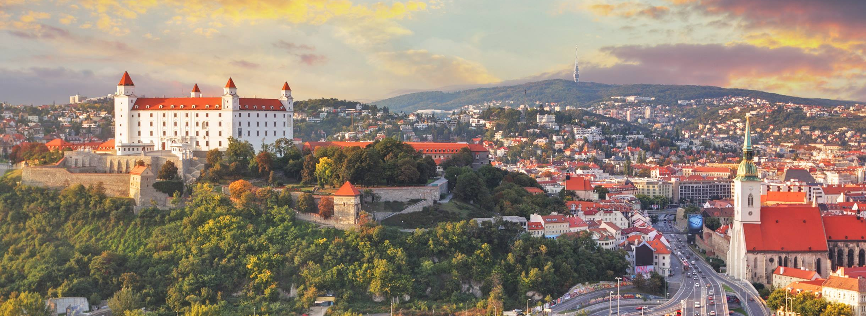
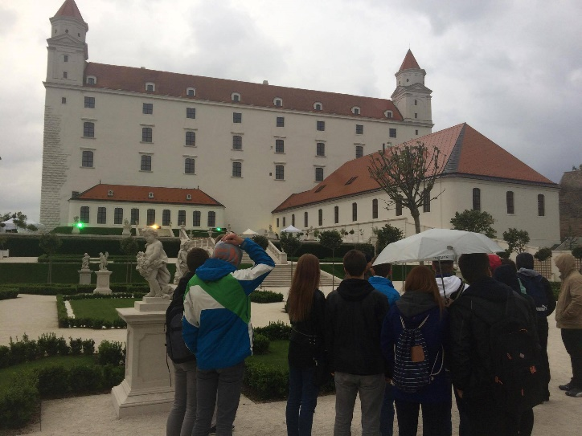
Prehliadka Bratislavy pre prvákov 7.10. (pondelok), 16:30, Zochova
Prihláška: bit.ly/NTE_BAtour
Notes:
2
http://bit.ly/NTE_BAtour

Slide 34
bit.ly/mip-dotaznik

Slide 35
Ukážka LaTeX (ako začať so zadaním)
-- Úloha: znovu naformátovať článok
-- Overleaf
-- Čo uploadnuť
demo.tex
sig-alternate.cls
copyright.sty
-- Kopírovanie textu
Pri problémoch s ligatúrou použiť viewer Evince
-- Bibliografia
Použiť treba BibTeX !
bit.ly/mip-dotaznik

